Slide 1
第5章 减治法

Slide 2
减治法的基本思想
将规模为n的问题递减为规模为n-1或n/2的子问题,反复递减后对子问题分别求解,再建立子问题的解与原问题的解的关系。

Slide 3
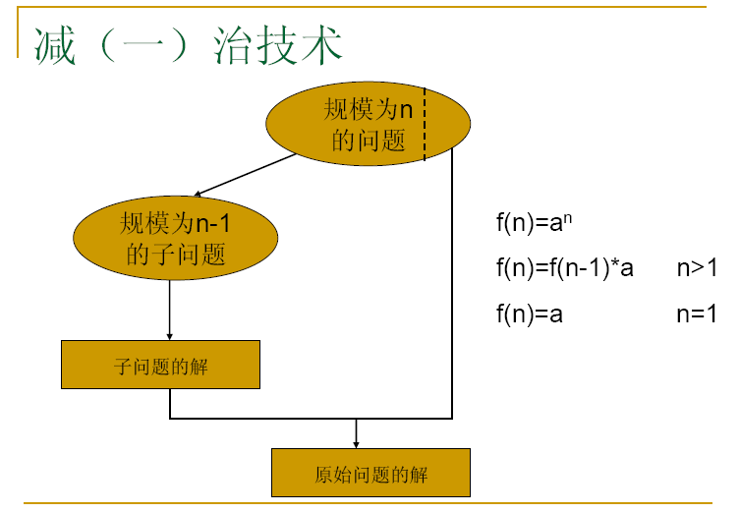
减常数(如1) :每此迭代规模减小n→n-1

Slide 4
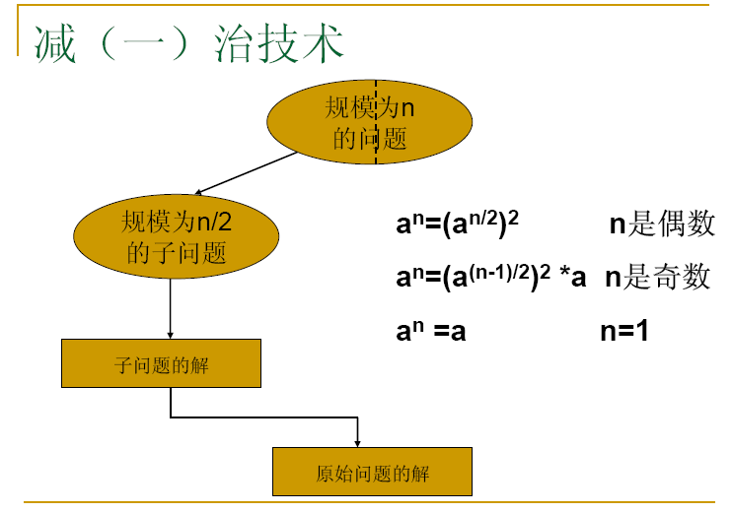
减因子(如1/2):每此迭代规模减半n→ n/2

Slide 5
减可变规模:每此迭代减小的规模不同

Slide 6
减常量：
5.1 插入排序
5.2 深度优先查找与广度优先查找
5.3 拓扑排序
5.4 生成组合对象的算法
5.5 减常因子算法
5.6 减可变规模算法

Slide 7
5.1 插入排序
如何用减一法对一个数组A[0..n-1]排序？
也就是如何建立n规模与n-1规模之间的关系？
假设n-1规模的数组A[0..n-2]已经解决，
则需要考虑元素A[n-1]，在这个有序数组中处于何处？
常用的插入排序有：直接插入排序、折半插入排序
它们划分的依据是在排好序的序列中寻找插入位置所使用方法的不同。

Slide 8
直接插入排序举例
待排序序列{89,45,68,90,29,34,17}
插入过程:
{89} 不需比较
{45,89}
{45,68,89}
{45,68, 89,90}
{29,45,68, 89,90}
{29,34,45,68 89, 90}
{17,29,34,45,68, 89, 90}
插入次数=n-1=6
比较次数=?

Slide 9
直接插入排序伪代码
ALGORITHM InsertionSort( A[0..n-1] )
// 对给定序列进行直接插入排序
// 输入：大小为n的无序序列A
// 输出：按非递减排列的序列A
for i ← 1 to n-1 do
temp ← A[i]
j ← i-1
while j ≥ 0 and A[j] > temp do
A[j+1] ← A[j]
j ← j –1
A[j+1] ←temp

Slide 10
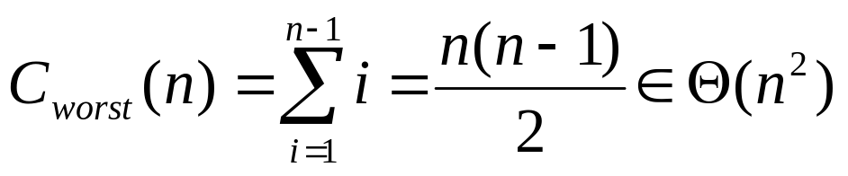
直接插入排序效率分析
基本操作:比较
比较次数C(n):
最坏的情形是
严格递减的数组
每次插入,需比较已插入的所有元素,此时,第i次插入比较i个元素,故

Slide 11
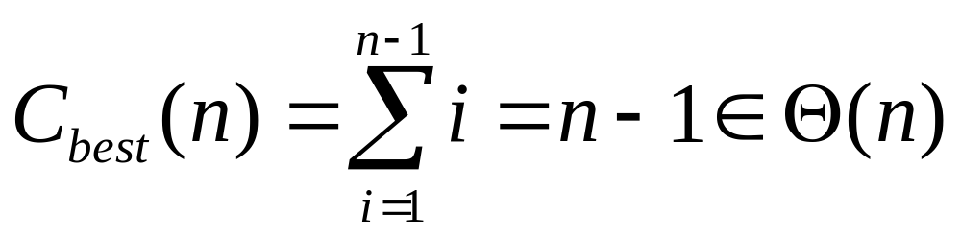
最好的情况？
升序排列
每次插入只需比较一次

Slide 12
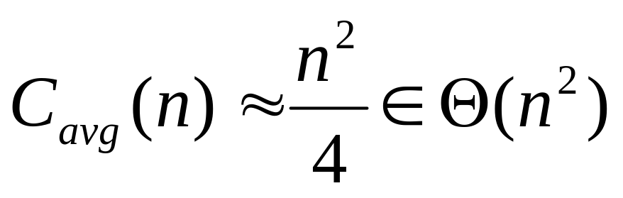
平均效率的精确分析基于对无序元素的研究，对于随机序列的数组，

Slide 13
评价
遇到基本有序数组表现优异性能，可结合快速排序
插入排序最差Θ(n²)
最优 Θ(n)
平均 Θ(n²)
合并排序最差Θ(nlog₂n)
快速排序最优Θ(nlog₂n)
最差Θ(n²)
平均Θ(1.38nlog₂n)
选择排序 Θ(n²)
冒泡排序 Θ(n²)

Slide 14
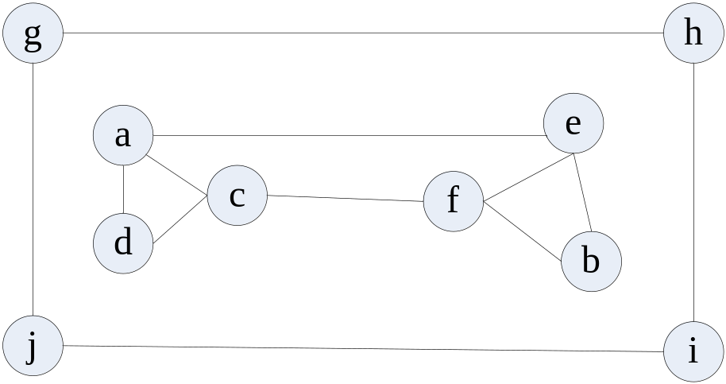
5.2 深度优先查找
一个DFS输出序列是？
a-c-d-f-b-e-g-h-i-j

Slide 15
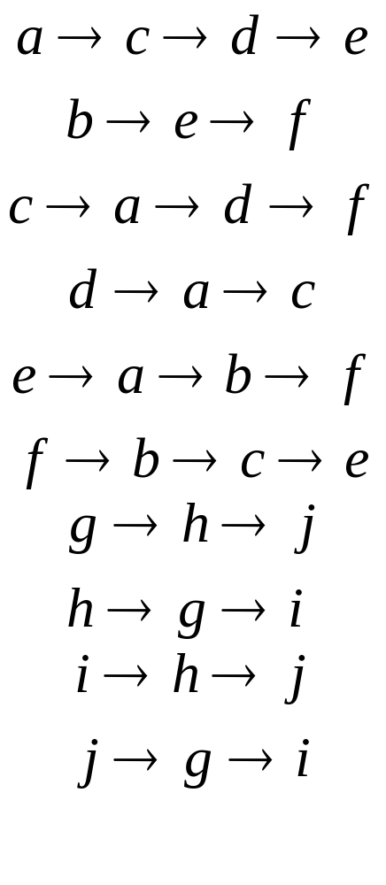
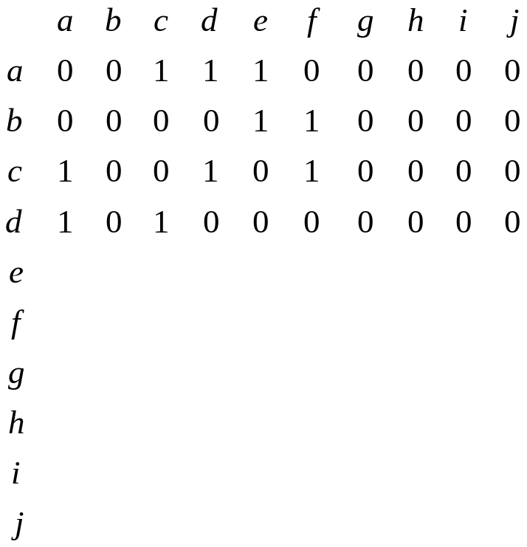
在数据结构中如何表示图？

Slide 16
在深度优先遍历时需要使用到什么辅助结构？
写出出栈和入栈的过程

Slide 17
深度优先搜索的效率与图的表示有关吗？
对邻接矩阵表示的图：遍历的效率为
Θ(| V |²)
• 对邻接链表表示的图：遍历的效率为
Θ(| V |⁺| E |)

Slide 18
5.2 广度优先查找
一个BFS输出序列是？
a-c-d-e-f-b-g-h-j-i
在广度优先遍历时需要使用到什么辅助结构？

Slide 19
广度优先搜索的效率与图的表示有关吗？
对邻接矩阵表示的图：遍历的效率为
Θ(| V |²)
• 对邻接链表表示的图：遍历的效率为
Θ(| V |⁺| E |)

Slide 20
总结
DFS
BFS
数据结构
临时栈(stack)
队列(queue)
顶点顺序的种类
两种顺序
一种顺序
邻接链表的效率
Θ(| V |+| E |)
Θ(| V |+| E |)
邻接矩阵的效率
Θ(| V |²)
Θ(| V |²)
应用
判断是否有环
判断是否连通
求关节点
判断是否有环
判断是否连通
求最短路径

Slide 21
5.3 拓扑排序
在大学学习的过程中，各门课程的学习是有先后顺序的，有些课程需要先修课程，有些则不需要；有些课程之间有先后的关系，有些课程则可以并行的进行。问题要求确定一个学习方案使得各门课程的学习能够有序进行。
拓扑排序问题：
对给定的无环有向图，要求按照某种顺序列出它的顶点序列，使图的每一条边的起点总在结束顶点之前。

Slide 22
Example: Order them from lower to higher, consistent with food chain
T虎
H人
F鱼
S羊
M小虾
P微生物
W小麦

Slide 23
求拓扑序列的方法1
方法1、应用DFS的出栈次序。
DFS序列：
C1-C3-C4-C5- -C2
出栈序列：
C5-C4-C3-C1-C2
拓扑排序：
C2-C1-C3-C4-C5
思考为什么这个算法是有效的？
C4
C3
C1
C5
C2

Slide 24
求拓扑序列的方法2
方法2、如何用减一法？
N规模和n-1规模如何建立联系？
容易得到一个拓扑序列：
P-W-S-M-F-H-T
即：
微生物-小麦-羊-
-小虾-鱼-人-虎
T虎
H人
F鱼
S羊
M小虾
P微生物
W小麦

Slide 25
5.4 生成组合对象的算法
1、生成排列
排列问题指的是对于给定的多个元素求其中各种可能的序列。为了简单起见，这里仅仅考虑1到n之间的整数的排列问题。
下面介绍三种生成方法：
（1）插入法
（2）Johnson-Trotter 法
（3）字典顺序法

Slide 26
插入法生列排列
如何用减一法构造n规模与n-1规模问题之间的关系？
将第n个数插入到(n-1)!个排列的n个可能位置中去。

Slide 27
插入法生列排列
举例：求n=3的排列
方法：在n=2的排列中插入3，
在n=1的排列中插入2。
构造过程（从底向上）：
在 1 中从右到左插入2得到 12，21
在 12 中从右到左插入3得到 123，132，312
在 21 中从右到左插入3得到 213，231，321
于是得 {123，132，312，213，231，321}

Slide 28
插入法生列排列-优点
满足最小变化的要求

Slide 29
Johnson-Trotter 法生成排列
其实有的算法并不需要知道规模n-1的排列就可以直接得到规模n的排列结果，Johnson-Trotter算法就是其中一种。利用这一算法求得的排列序列还是相邻序列变化最小的一个序列集合，也就是说下一个序列与上一个序列仅仅交换了两个元素的位置 。

Slide 30
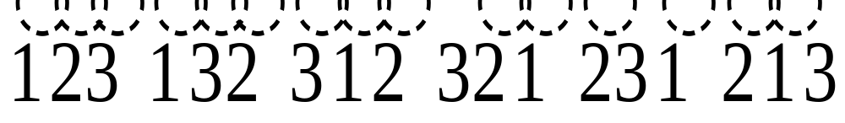
J-T方法举例
在排列的每一分量上画一个箭头。
移动元素：如果分量k 的箭头指向一个相邻的较小元素，则该分量在排列中是移动的。
求最大的移动整数k，不断移动元素，直到没有元素可移动为止，掉转所有大于k 的整数方向。
例n=3,从123开始：

Slide 31
字典顺序生成排列
尽管Johnson-Trotter算法非常高效，但是似乎不是那么直观，不太符合人们的思维习惯。事实上比较自然的算法称为“字典排序（lexicographic order）算法”，它是根据单词在字典中的排列顺序得到的算法。

Slide 32
字典生成顺序举例
例n=3
在{1，2，3}中按字典顺序选择：
123
132
213
231
312
321

Slide 33
基本思想：
从右到左扫描一个当前排列，寻找第一对连续的元素a_{i}和a_{i+1}，a_{i}<a_{i+1}
a_{i+1}及后面的元素什么特点？
在a_{i+1}及后面的元素中寻找大于a_{i}的最小数字
放到i的位置上
a_{i ，}a_{i+1。} a_{n}按升序从i+1位置排到n

Slide 34
2、生成子集
考虑如何用减一法生成规模为n的集合的所有子集？
如何建立n规模和n-1规模的关系
在n-1规模集合的所有子集中添加第n个元素

Slide 35
减治法生成幂集
例n=3
方法：
在n=2的幂集中加入元素3，
在n=1的幂集中加入元素2
在n=0的幂集中加入元素1
φ
φ , {1} //n=1
φ , {1}, {2}, {1,2} //加入元素2
φ , {1}, {2}, {1,2}, {3}, {1,3}, {2,3}, {1,2,3}
//加入元素3

Slide 36
位串法生成幂集
这是一个直接解决该问题的方法，可以对较小的集合生成幂集
例n=3,元素为{a₁,a₂,a₃}
方法： 每一个子集与一个3位二进制串b₁b₂b₃对应，a_{i}属于该子集时，b_{i}=1,否则 b_{i}=0
二进制串：
000, 001, 010, 011, 100, 101, 110, 111
对应子集：
φ , {a₃}, {a₂}, {a₂,a₃}, {a₁}, {a₁,a₃}, {a₁,a₂}, {a₁,a₂,a₃}

Slide 37
5.5 减常因子法
已有例子
折半查找、用平方求幂
注意：
不要指望有许多这种类型的例子，因为这种算法的效率常常是对数的，速度非常快，并不会时常出现，不以2为因子化简的情况更是少之又少。

Slide 38
1、假币问题
有n个金币，其中一个是假币。这个假币的重量比真币的重量要轻一点，所有n-1个金币的重量是一样的。现在你有一架天平，设计高效的算法（用最少的使用天平次数）找出那个假的金币。
考虑用蛮力法，如何解？时间效率类型是？
减治法？可类比于折半查找。

Slide 39
假币问题解法
1、用减治法(减半）
把n个硬币分为两堆，每堆⎣n/2⎦个，每次称一堆。
请写出递推式
易见 W(1)=0
W(n)=W(⎣n/2⎦)+1
解得 W(n)= ⎣log₂n⎦

Slide 40
假币问题解法
2、用减治法(减n/3）
把n个硬币分为三堆，每堆⎣n/3⎦个，每次称任意二堆。
易见 W(1)=0
W(n)=W(⎣n/3⎦)+a
解得 W(n)= ⎣log₃n⎦
结果比减半法更好。
是否分堆数越多越好？

Slide 41
2、俄式乘法/俄国农民法
非主流算法
设n、m是整数，以n为实例规模的度量。
若n为偶数，则
n·m=(n/2)· 2m
若n为奇数，则
n·m=((n-1)/2)· 2m+m
以1·m=m为算法停止的条件。

Slide 42
俄国农民法举例: 50×65
整个算法只包括
折半
加倍
相加
优势？
n m 分析 .
50 65
25 130
12 260 +130
6 520
3 1040
1 2080 +1040
2080 +2080
= 3250

Slide 43
3、约瑟夫斯问题
约瑟夫斯是公元1世纪的犹太历史学家，他领导了反抗罗马人的武装起义，但是失败了。
他和四十名犹太士兵被罗马人围困在一个山洞中。
这四十个士兵宁死不屈，决定杀身成仁。但约瑟夫斯不想，但又不便公开反对。
于是提出一个方法，就是四十一个人站成一个圈，从某人开始数起，凡数到三的人就让大家成全他升天，这样下去直到剩下最后一个人，这个人就自杀。
大家都没有意见，于是约瑟夫斯就挑选了第31号的位置。结果所有人都死了，剩下他一个活下来投降了罗马人。这也是约瑟夫斯问题的最初提法。

Slide 44
约瑟夫斯问题
约瑟夫斯问题的一般提法：
设有n个以1、2、…、n编号的人，按编号顺序围成一圈，从1号开始报数，每数到m就淘汰一人，问最后被淘汰的人是几号呢？
令L(n, m)为上述最后被淘汰的人的号码，即幸存者的初始位置。
则可以将最初的约瑟夫斯问题写成L(41, 3)＝31。

Slide 45
减治法的体现在于，整个圆圈走一遍后，规模减小1／m
如m=2，走一圈后生成同样问题的规模减1/2的实例
m=3，走一圈后生成同样问题的规模减1/3的实例
考虑m=2时，如何得到幸存者的初始位置？
当n为偶数时，某人前一轮的位置=新位置×2-1
为什么？
幸存者的初始位置L(n,2)=2L(n/2,2)-1
当n为奇数时，L(n,2)=2L((n-1)/2,2)+1
解这两个递推式获得幸存者的初始位置的表达式。

Slide 46
约瑟夫斯问题分析
还可使用前向替代法，找出一个模式
即L(n,2)有什么规律？
L(2,2)=1=2×0+1 2= 2¹＋0
L(3,2)=3=2×1+1 3= 2¹＋1
L(4,2)=1=2×0+1 4= 2²＋0
L(5,2)=3=2×1+1 5= 2²＋1
L(6,2)=5=2×2+1 6= 2²＋2
L(7,2)=7=2×3+1 7= 2²＋3
…… ……
L(13,2)=11=2×5+1 13= 2³＋5
L(n,2)＝2b＋1 n= 2ª＋b (而a必须尽可能大)
例如当n=100，则100可以写成2⁵＋68，也可以写成2⁶＋36，但是不能再写成2⁷的了，所以，a=6，而b=36。

Slide 47
约瑟夫斯问题分析
当m＝3、4、…时，有没有公式呢？
但存在一个L(n,m) 递推公式：
L(1,m)＝1
L(k＋1,m)≡L(k,m)＋m (mod n+1)

Slide 48
约瑟夫问题集
第一题：猴子选大王。
题目：有M个猴子围成一圈，每个有一个编号，编号从1到M。打算从中选出一个大王。经过协商，决定选大王的规则如下：从第一个开始，每隔N个，数到的猴子出圈，最后剩下来的就是大王。要求：从键盘输入M，N，编程计算哪一个编号的猴子成为大王。
第二题：设有N个人围成一圏，并且按照顺时针方向从1到N编号，由第S个人开始进行从1到M报数，报数到第M个人时，此人出圏，再从下一个人重新开始从1到M报数，如此进行下去，直到所有的人都出圏为止。现在要求编程按照出圏的顺序，打印这N个人的顺序表。

Slide 49
第三题：狸捉兔子
围绕着山顶有１０个洞，狐狸要吃兔子，兔子说：“可以，但必须找到我， 我就藏身于这十个洞中，你从１０号洞出发，先到１号洞找，第二次隔１个 洞找，第三次隔２个洞找，以后如此类推，次数不限。”但狐狸从早到晚进进出出了１０００次，仍没有找到兔子。问兔子究竟藏在哪个洞里？

Slide 50
第四题：慈善的约瑟夫
你一定听说过约瑟夫问题吧？即从N个人找出唯一的幸存者。
现在老约瑟夫将组织一个皆大欢喜的新游戏，假设N个人站成一圈，从第1人开始交替的去掉游戏者， 但只是暂时去掉，直到最后剩下唯一的幸存者为止。
幸存者选出后，所有比幸存者号码高的人每人得到1个金币，永久性离开。其余剩下的将重复以上的游戏过程， 比幸存者号码主的人每人得到1个金币后离开。经过这们的过程后，一旦人数不再减少，则最后剩下的那些人将得到2个金币。请你计算一下老约瑟夫一共要付出多 少钱？
输入：N
输出：金币数。

Slide 51
第五题：50枚棋子围成圆圈，编上号码1，2，3，…每隔一枚棋子取出一枚，要求最后留下的一枚棋子的号码是42，那该从几号棋子开始取呢？
第六题：变形猴子选大王
题目：有n个猴子选大王，选举办法如下：从头到尾1，2，3报数，凡报到3的退出，余下的从尾到头1，2，3报数，凡报3的退出。。。。如此类推，当剩下两只猴子时，取这时报1的为王，若想当猴王，请问当初应站在什么位置？

Slide 52
5.6 减可变规模算法
1、计算中值和选择问题
选择问题：
求一个n数组的第k个最小元素。
一些特殊的情况
k=1
k=n
k=⎡n/2⎤，该元素被称为中值
例如， 数组{4,1,10,9,7,12,8,2,15},求第5小的元素
你能想到什么方法？
排序

Slide 53
数组{4,1,10,9,7,12,8,2,15},求中值元素
即求第k= ⎡9/2⎤=5小的元素。
使用快速排序中的分区算法
先数组{4,1,10,9,7,12,8,2,15}分区, 中轴=4
{1,2}，{4}，{ 9,7,12,8,10,15}, s=3
因s<k, 在{ 9,7,12,8,10,15} 中找
{8,7},{9},{12,10,15}, s=6
因s>k, 在{8,7}中找
{7}, {8}
此时，s=k=5, 中值是8

Slide 54
效率分析
平均情况下：
和快速排序比
要高效
严格的数学分析表明，平均情况下的效率和每次都消减一半情况下的效率是完全相同的。
每次都消减一半的递推式是？
C(n)=C(n/2)+(n+1)

Slide 55
最差情况？

Slide 56
2、插值查找（有序数组）
与折半查找的不同
在数组{2,5,12,23,39,50,66,78,90,100,150}中查找key=12
在电话号码本上查找brown与smith，用折半查找如何做？
缺点如何？
查找时考虑key的特点
但如何确定key是偏向于数组的左边还是右边？
在数组{2,5,12,23,39,50,66,78,90,100,150}中查找key=12

Slide 57
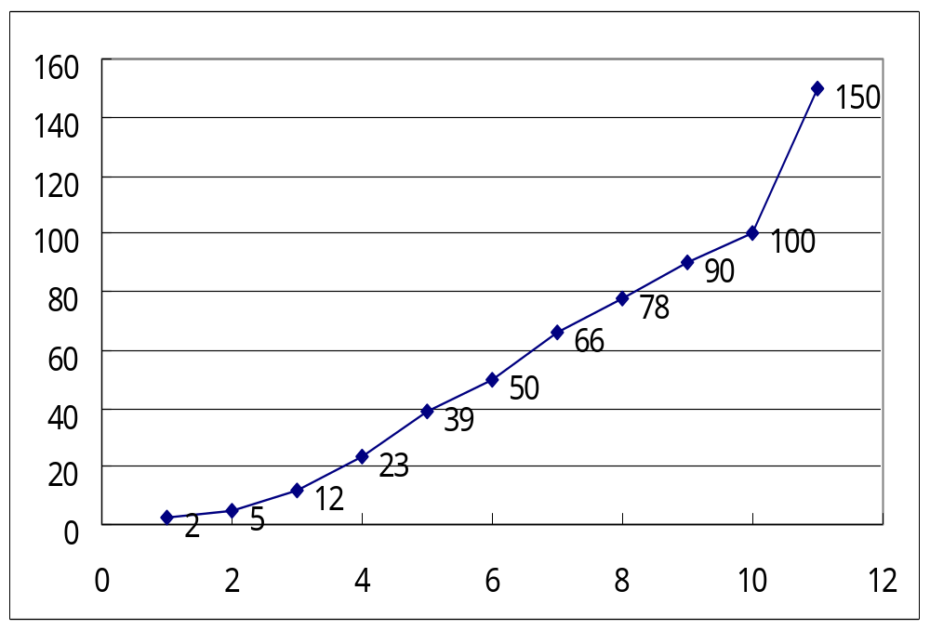

Slide 58
设某次迭代处理的是数组最左边元素A[l]和最右边元素A[r]之间的部分，要查找的键值为v。
写出过点(l,A[l])和点(r,A[r])的直线方程，取y=v，求出横坐标x，比较A[x]与v的值，决定是停止，还是在l与x-l之间或x+l与r之间继续查找。

Slide 59
关于折半查找和插值查找的说明
对于小的文件折半查找可能更好一些
对于更大的文件和那些访问成本非常高的的应用，插值查找更值得考虑。
平均来说插值查找的键值比较次数log₂log₂n+1

Slide 60
3、二叉查找树查找和插入
所谓的二叉查找树，它或者是一棵空树，或者满足以下的性质：
每个结点作为搜索对象，它的关键字是互不相同的。
对于树上的所有结点，如果它有左子树，那么左子树上所有结点的关键字都小于该结点的关键字。
对于树上的所有结点，如果它有右子树，那么右子树上所有结点的关键字都大于该结点的关键字。
Notes:
一般取子数组的第一个元素为中轴元素。

Slide 61
对一般搜索表，也可以建立它相对应的二叉搜索树，并利用它作为数据结构进行搜索，这样的算法称为二叉搜索树搜索算法。它的优势是很明显的，它不但能够适应静态的搜索环境，也能够很好地运用到动态环境中。
但二叉查找树在最坏的情况下，n个元素的树的高度等于n，查找效率为Θ(n)，平均效率则可达到Θ(logn).

Slide 62
小结

Slide 63
作业
狸捉兔子
围绕着山顶有１０个洞，狐狸要吃兔子，兔子说：“可以，但必须找到我， 我就藏身于这十个洞中，你从１０号洞出发，先到１号洞找，第二次隔１个 洞找，第三次隔２个洞找，以后如此类推，次数不限。”但狐狸从早到晚进进出出了１０００次，仍没有找到兔子。问兔子究竟藏在哪个洞里？
要求同第4章。
4月29日交，上交具体情况请班长联系本课程的助教。

